Slide 1
Dejar de apostar.
Empezar a predecir.
Sistema de predicción del rendimiento económico de reventa de cosechas
AgroComercial del Litoral S.A. · Proyecto Integrador — Analítica de Negocios 7A
Integrantes: CHILE SILVA CARLOS JUNIOR · FIGUEROA ARTEAGA LUIS EMILIO · MENOSCAL SANTANA BRYAN STEVEN
Docente: Ing. Carlos Manosalvas G.

Slide 2
El problema: comprar a ciegas cuesta caro
Hoy las decisiones de compra son reactivas e intuitivas
Compramos cosechas apostando a que rendirán como el año pasado. Si la cosecha viene baja, pagamos caro y no abastecemos (quiebre de stock). Si viene abundante, compramos caro lo que luego vale menos (sobrestock y merma).
31.2 %
5.5 %
62.9 %
La oferta cambia hasta un tercio
de un año a otro (CV interanual)
Merma promedio por orden:
dinero que se pudre en bodega
Del volumen concentrado en solo
3 cultivos (riesgo de portafolio)
El problema no es falta de datos —FAO y Banco Mundial publican todo—,
es que nadie los estaba usando para decidir.
AgroComercial del Litoral S.A. · Analítica de Negocios 7A
2

Slide 3
La solución: analítica de punta a punta
De los datos oficiales a la decisión de compra
1 · DATOS
2 · INGENIERÍA
3 · MODELO
4 · DECISIÓN
FAOSTAT (FAO) +
API clima Banco Mundial
34,113 cosechas · 183 países
1990–2023
Pipeline ETL automatizado
Esquema estrella
(2 hechos, 4 dimensiones)
Sin datos personales
Random Forest
R² = 0.96
Error ±0.811 ton/ha
Validación cruzada 5-fold
Regla prescriptiva:
aumentar / mantener / reducir
la compra por cultivo
Plan 2024 listo
Entregables: dashboard estratégico (Power BI + versión interactiva), modelo predictivo funcional, informe técnico de 4 fases y este plan de compras.
AgroComercial del Litoral S.A. · Analítica de Negocios 7A
3

Slide 4
Datos oficiales y ética desde el diseño
Fase 2 — Ingeniería de datos y cumplimiento normativo
Tres fuentes integradas
FAOSTAT oficial (rendimiento y pesticidas, hasta 2023-24), API pública de clima del Banco Mundial (CCKP, consultada en vivo) y el Excel interno de compras.
Esquema estrella listo para BI
34,113 observaciones limpias: duplicados, rangos físicos y consistencia referencial verificados automáticamente en cada ejecución.
Cero datos personales (LOPDP)
Proveedores anonimizados por código desde el origen; el pipeline aborta si detecta columnas con PII.
Predicción con supervisión humana
El modelo apoya al comité de compras, no lo reemplaza; toda predicción se comunica con su margen de error.
AgroComercial del Litoral S.A. · Analítica de Negocios 7A
4

Slide 5
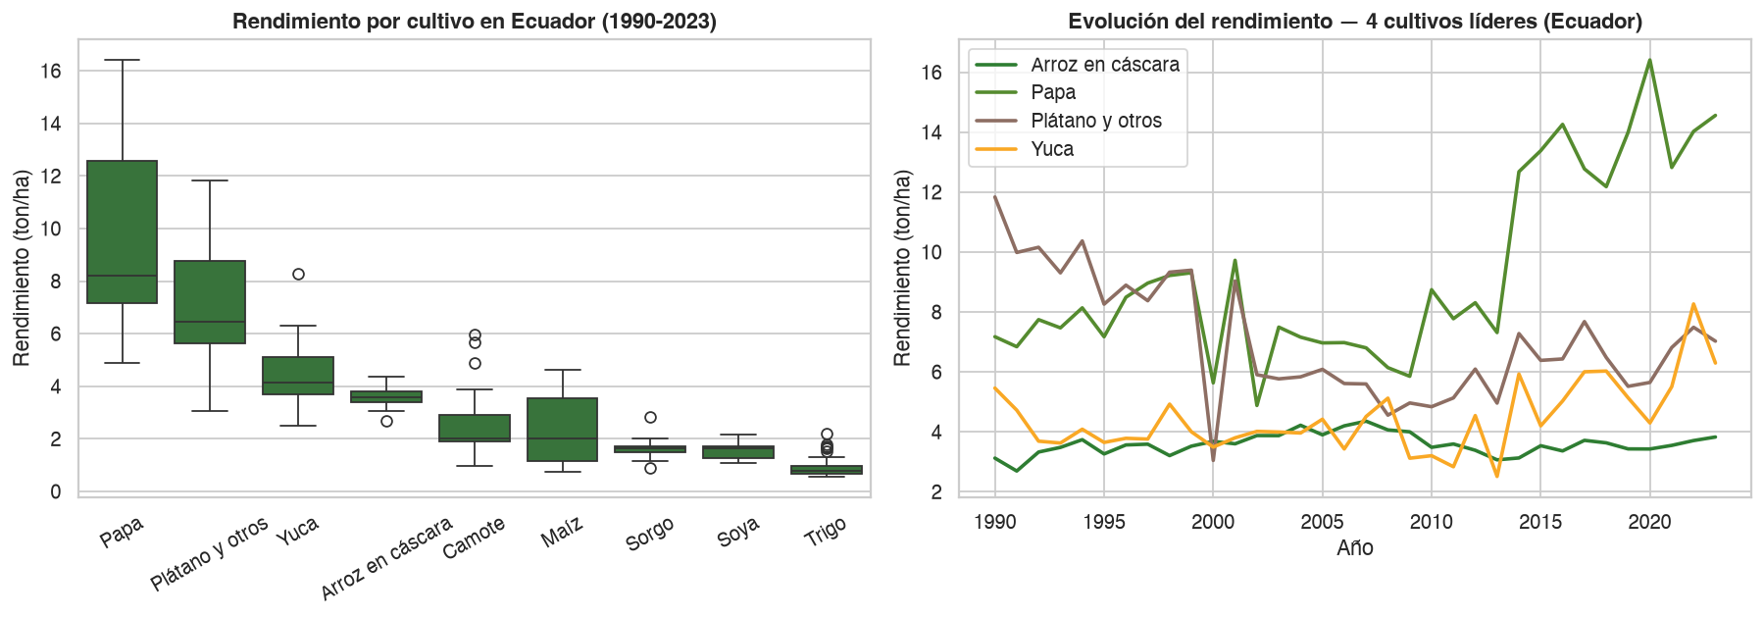
Qué nos dicen 33 años de cosechas
Fase 3 — Analítica descriptiva (Ecuador, 1990-2023)
Papa y plátano lideran el rendimiento; trigo y soya son los más bajos. El rendimiento NO es estable: por eso el promedio histórico no sirve para planificar compras.
AgroComercial del Litoral S.A. · Analítica de Negocios 7A
5

Slide 6
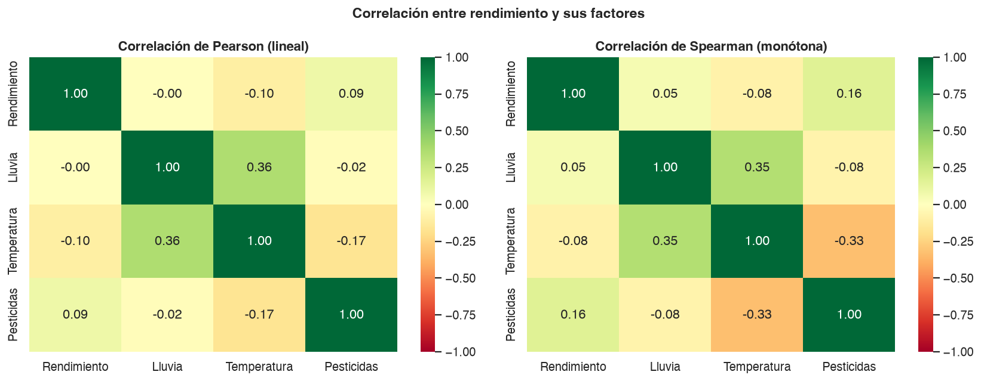
Correlación no es causalidad
Fase 3 — Analítica diagnóstica: ¿por qué rinde más un cultivo?
La lluvia y la temperatura, por sí solas, casi no correlacionan con el rendimiento global.
¿El clima no importa? Sí importa: su efecto depende del cultivo y del país.
Los países con más pesticidas rinden más… pero el pesticida delata agricultura tecnificada; no es la causa por sí solo.
Conclusión: se necesita un modelo que combine todos los factores a la vez.
AgroComercial del Litoral S.A. · Analítica de Negocios 7A
6

Slide 7
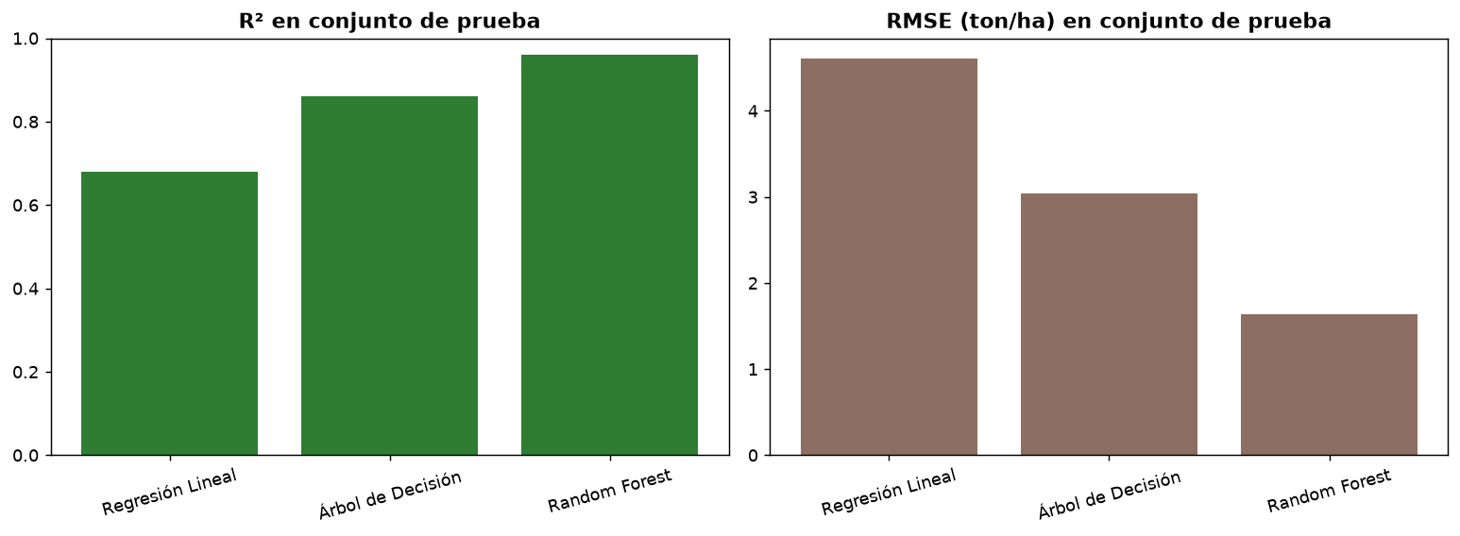
El modelo: Random Forest · R² = 0.96
Fase 4 — Analítica predictiva con métricas honestas
96 %
de la variabilidad del
rendimiento explicada
±0.811
ton/ha de error típico
(MAE en datos nunca vistos)
0.727
ton/ha RMSE en Ecuador
(mejor que el promedio global)
AgroComercial del Litoral S.A. · Analítica de Negocios 7A
7

Slide 8
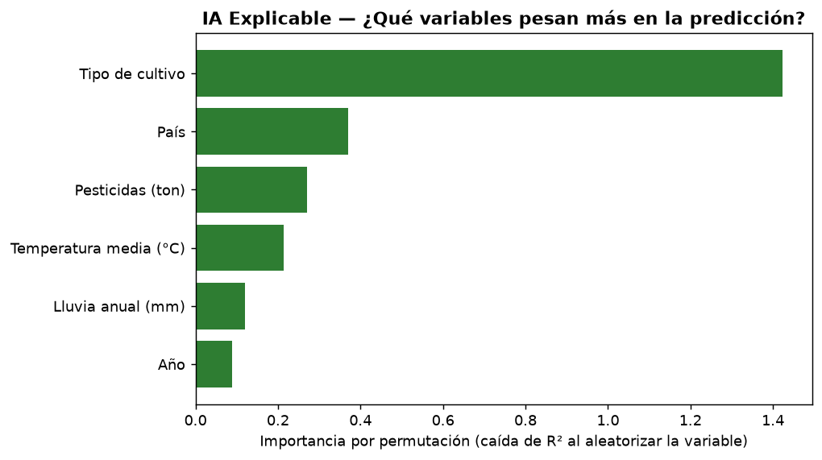
No es una caja negra
IA Explicable (XAI): qué variables pesan en la predicción
El modelo decide como un agrónomo:
1º ubica el cultivo
2º considera el país (suelo, tecnología)
3º ajusta por clima y manejo del año
…pero con la memoria de 34,113 cosechas.
AgroComercial del Litoral S.A. · Analítica de Negocios 7A
8

Slide 9
El entregable: plan de compras 2024
Pilar prescriptivo — regla de decisión sobre el índice de oferta
Cultivo
Predicho (ton/ha)
Índice oferta
Decisión
Maíz
4.42
1.891
▲ +15 %
Trigo
1.51
1.613
▲ +15 %
Yuca
6.37
1.43
▲ +15 %
Papa
13.27
1.422
▲ +15 %
Arroz en cáscara
3.98
1.109
▲ +15 %
Sorgo
1.69
1.046
= mantener
Plátano y otros
6.97
0.988
= mantener
Camote
2.32
0.907
▼ −15 %
Soya
1.36
0.874
▼ −15 %
AgroComercial del Litoral S.A. · Analítica de Negocios 7A
9

Slide 10
Honestidad que da credibilidad
Sesgos, límites y cómo los mitigamos
Sesgo de representación
Los cultivos con menos historia (plátano, papa en ciertos países) tienen mayor error; sus recomendaciones se entregan con advertencia explícita de incertidumbre.
Rezago del dato oficial
FAOSTAT publica con 1-2 años de rezago (histórico hasta 2023). El pipeline reentrena con un comando cuando la FAO actualiza.
Compras internas simuladas
El rendimiento y el clima son reales; las compras son un escenario académico declarado como tal.
Supervisión humana
La decisión final es del comité: el modelo aporta evidencia, no órdenes.
AgroComercial del Litoral S.A. · Analítica de Negocios 7A
10

Slide 11
Hoy AgroComercial decide con evidencia:
qué comprar, cuánto y con qué confianza.
21.4 %
R² 0.96
34,113
de margen bruto,
defendido con datos
modelo validado en
datos nunca vistos
cosechas de respaldo para
la intuición del comprador
Gracias — ¿preguntas?

